Slide 1
Databázové systémy přednáška 12 – Velké objemy dat, Big Data
Roman Danel
Institut ekonomiky a systémů řízení
2016

Slide 2
Big Data - definice
Gartner:
„soubory dat, jejichž velikost je mimo schopnosti zachycovat, spravovat a zpracovávat data běžně používanými softwarovými nástroji v rozumném čase.“

Slide 3
Big Data 3V
Objem (volume) – množství dat vznikajících v rámci provozu firem roste exponenciálně každý rok,
Typ (variety) – různorodost typů dat vzrůstá, například nestrukturované textové soubory, semi-strukturovaná data (XML), data o geografické poloze, data z logů,
Rychlost (velocity) – rychlost s jakou data vznikají a potřeba jejich analýzy v reálném čase vzrůstá díky pokračující digitalizaci většiny transakcí, mobilním zařízením a vzrůstajícímu počtu internetových uživatelů.

Slide 4
Big Data 3V
Variety: structured -> unstructured, complexicity
Volume: terabytes -> zettabytes
Velocity: batch -> streaming (real-time) data

Slide 5
Řešení Big Data
Distribuce na cluster vzájemně propojených uzlů
Nárůst dat a požadavků na zpracování lze řešit přidáváním dalších uzlů
Problémem distribuovaného zpracování jsou výpadky spojení mezi uzly

Slide 6
Řešení big data
Hardware – konsolidovaná integrovaná řešení s důrazem na výkonnost (storage, server, …)
Distribuce dat – např. Hadoop
Data Management – např. NoSQL
Analýza a vizualizace – trend: in-memory

Slide 7
Škálovatelnost
Vertikální (scaling up) – zvětšuje se výkon serveru
Horizontální (scaling out) – distribuce na více uzlů

Slide 8
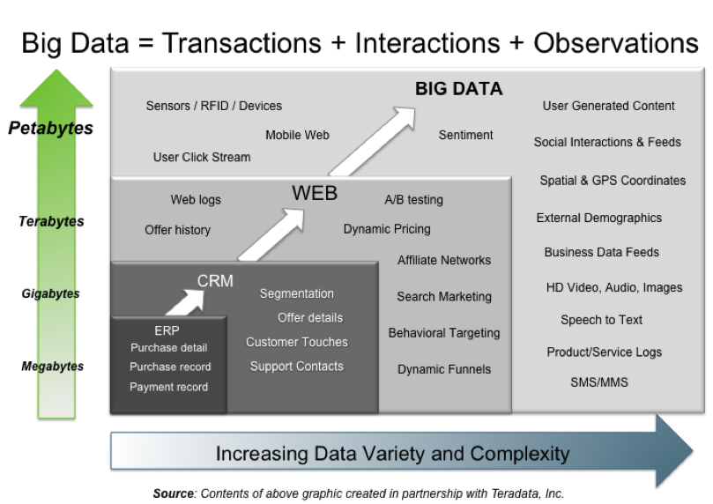

Slide 9
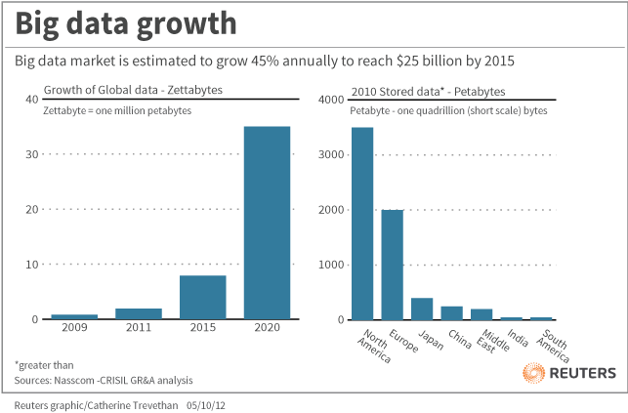

Slide 10
Notes:
Real-time database and analytics: These are typically in-memory, scale-out engines that provide low-latency, cross-data center access to data, and enable distributed processing and event-generation capabilities.
Interactive analytics: Includes distributed MPP (massively parallel processing) data warehouses with embedded analytics, which enable business users to do interactive querying and visualization of big data.
Batch processing: Hadoop as a distributed processing engine that can analyze very large amounts of data and apply algorithms that range from the simple (e.g. aggregation) to the complex (e.g. machine learning).
http://blogs.vmware.com/vfabric/2012/08/4-key-architecture-considerations-for-big-data-analytics.html

Slide 11
NoSQL databáze - motivace
Jednoduchost designu
Škálovatelnost
Kontrola dostupnosti
CAP (Brewerův) teorém – menší důraz na konzistenci ku prospěchu dostupnosti a tolerance k narušení sítě.

Slide 12
CAP
Consistency (konzistence) – existuje jedna aktuální verze dat
Availability (dostupnost) – všechny požadavky na čtení a zápis jsou systémem obslouženy
Partition tolerance (odolnost vůči rozpadu sítě) – systém funguje, i když se rozpadne na několik izolovaných částí

Slide 13
NoSQL
ACID -> BASE
Basically available (převážná dostupnost)
Soft state (volný stav) - systém je dynamický, dochází ke změnám
Eventual consistency (občasná konzistence) – čas od času je systéme v konzistentním stavu, ale konzistence není zaručena neustále

Slide 14
Distribuce
Rozdělení (sharding) – rozdělení na uzly, tím se zvyšuje kapacita systému
Replikace – vytvoření kopií dat na více uzlech – tím se zvyšuje dostupnost a propustnost
Master-slave
Peer-to-peer

Slide 15
Apache Foundation, open source
Framework – sada open-source komponent určených pro zpracování velkého množství nestrukturovaných a distribuovaných dat
Verze 2012 – až 4000 uzlů
Programový model: map-reduce

Slide 16
Hadoop
Podstata spočívá v uložení dat na velkém množství samostatných počítačích
Alternativa k HW s vysokou dostupností
Distribuovaný souborový systém – např. HDFS (Hadoop Distributed File Systém)
http://hadoop.apache.org/

Slide 17
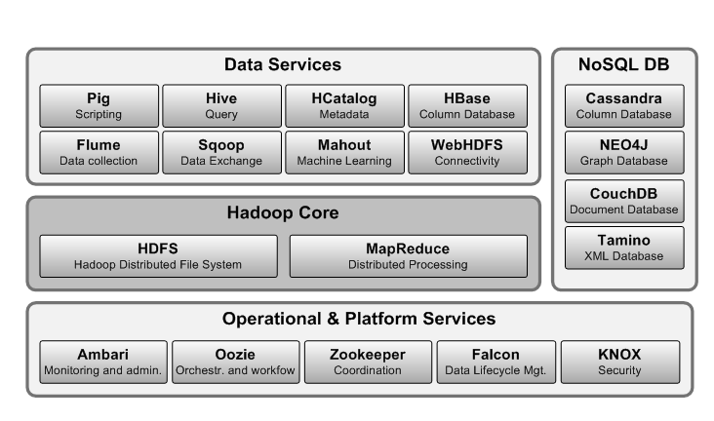
Zdroj: adastra.cz
Notes:
http://www.adastra.cz/hadoop

Slide 18
Hadoop moduly
Hadoop Common: The common utilities that support the other Hadoop modules.
Hadoop Distributed File System (HDFS™): A distributed file system that provides high-throughput access to application data.
Hadoop YARN: A framework for job scheduling and cluster resource management.
Hadoop MapReduce: A YARN-based system for parallel processing of large data sets.

Slide 19
Map-Reduce
Programovací model s pevně daným rozhraním
Map – zpracování každého objektu z množiny vstupních dat – vstupem je jedna nebo více dvojic klíč-hodnota
Reduce – sloučení výsledků pro jednotlivé klíče z Map

Slide 20
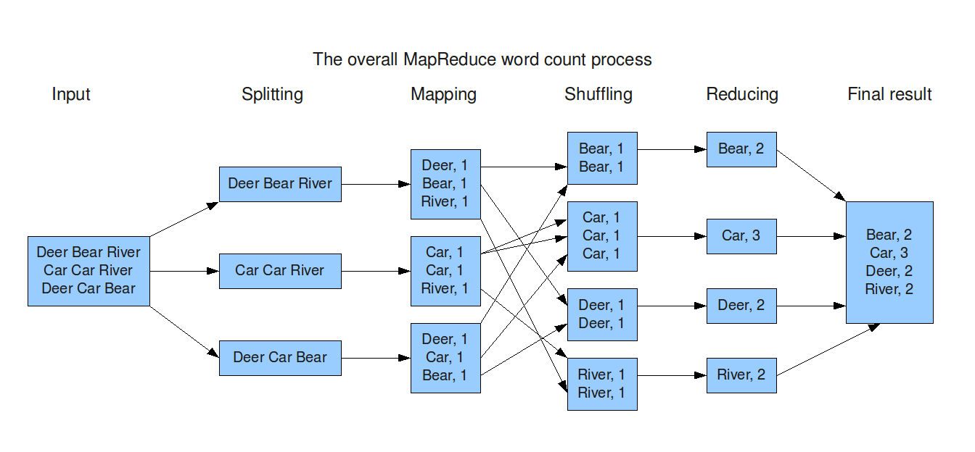
Map-Reduce

Slide 21
Hadoop-based projects
Hive – datový sklad
Ambari – web tool for managing Hadoop cluster
Cassandra, Hbase
Pig – high level data-flow language
Spark – engine for Hadoop data

Slide 22
Big Data - příklady
Nákup na Amazonu – nabízí zboží, které si koupili lidé s podobným vkusem
Google – zaznamenává stisk klávesy při zadávání výrazu a to porovnává s databází překlepů – automatické opravy nebo nabídka co chtěl asi uživatel napsat
IBM analýza tweetů během reklamní přestávky v kinech – analýza nálad (odhad, jaké tržby bude film mít)
Social Insider

Slide 23
Big Data - Hadoop
Seznam.cz – fulltextové vyhledávání, distribuce Cloudera s několika set uzly
Email.cz – analýza provozních dat
Projekt Hive – datové sklady
Mahout – dolování dat
Součást NoSQL databází – MongoDB, CouchDB, Riak

Slide 24
Big Data
Řešení pro rychlost zpracování (v reálném čase) – in-memory databáze (např. SAP HANA)
Hodnocení investic, on-line analytika, marketing
Cassandra Datastax, Calliope – datové sklady nad big data

Slide 25
Vizualizace dat
Vizualizace grafů – force-directed placement – hledáme rovnovážný stav – symetrické rozmístění uzlů, délky hran rovnoměrné s minimálním křížením
Problémy:
Interface problem – velikost dat roste rychleji než jak se rozvíjejí zobrazovací média
Algoritmy pro velké grafy jsou pomalé
Algoritmy neumí reagovat na změnu grafu
Existují nástroje pro vizualizaci Big Data (Hunk, Watson Analytics…)

Slide 26
Invertovaný index
Vstupní text je rozdělen na prvky (tokens) a každý je uložen se seznamem identifikátorů vstupních textů (posting list)
Provede se odstranění velkých písmen, převedení tokenů na základní tvar (stemming a lemmatizace), odstranění nevýznamným slov (stopwords) a odstranění diakritiky
pak lze aplikovat vyhledání řádků podle klíče

Slide 27
Invertovaný index
Využití pro efektivní vyhledávání v nestrukturovaném obsahu (full-text search)
Apache Lucene (autor Doug Cutting)
Elasticsearch
Zpracování logů, časově vázaná data (time-based data)

Slide 28
NewSQL databáze
Škálovatelné úložiště s funkcionalitou obvyklou pro relační databáze (SQL, ACID…)
Clustrix, ScaleArc, MemSQL
VoltDB (https://www.voltdb.com/)
NewSQL as a Service – v cloudu, např. Amazon Relational Database Service nebo Azure SQL Database od Microsoftu

Slide 29
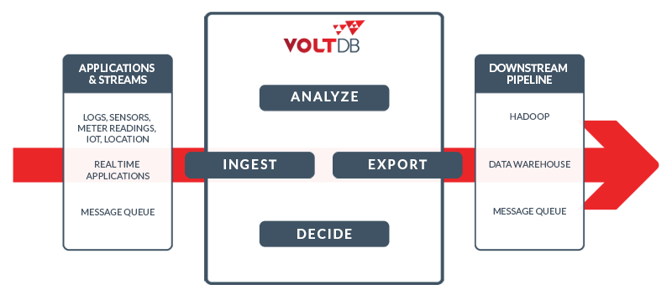
VoltDB
Zdroj: https://www.voltdb.com/usecases

Slide 30
NewSQL - důvody
Aplikace pracující s relačním modelem, které potřebují řešit náhlý nárůst objemu dat
Požadavek na silnou konzistenci dat
Polyglotní perzistence (Stonebraker) – pro různé účely vznikají různé typy databázových systémů

Slide 31
Fast Data
Fast data is data in motion, streaming into applications and computing environments from hundreds of thousands to millions of endpoints – mobile devices, sensor networks, financial transactions, stock tick feeds, logs, retail systems, telco call routing, authorization systems, and more.

Slide 32
Operation | Batch Processing | Continuous Processing
Type of Data | Big Data (at rest) | Fast Data (in motion)
Data Analyzed | Large historical data sets | Incremental analysis of new events
Latency | Minutes or more | Milliseconds
Type of Applications | Reporting, Business Intelligence | Operational, Mission Critical, Real-Time

Slide 33
Array Databases
Data, které jsou reprezentována jako jedno nebo vícerozměrné pole
Časté u dat z přírodních věd, geodata
Např. databáze SciDB od Paradigm4 – data v databázi nejsou přepisována a je tedy možné analyzovat jejich změny v čase
Deklarativní jazyk AQL
Funkcionální jazyk AFL
http://www.paradigm4.com/

Slide 34
Shrnutí
Co to jsou Big Data?
Škálovatelnost – vertikální, horizontální
Co je to Hadoop?
Map-Reduce
NewSQL databáze, Array databáze

